Slide 1
FISIKA BANGUNAN Pertemuan Ke 5
Muhammad Fauzi. S.Des., M.Des
Program Studi Desain Interior
Fakultas Desain dan Industri Kreatif
Universitas Esa Unggul

Slide 2
SKALA BEAUFORT UNTUK KECEPATAN ANGIN
Anemometer.....alat ukur kecepatan angin
Sir Francis Beaufort (1880), ahli ilmu bumi Inggris, menyusun skala pengolongan angin untuk kebutuhan praktis.......Skala Beaufort.
No Beaufort 0.....Asap mengepul vertikal....kec. < 1 mil/jam atau 4,6 km/jam.
No Beaufort 1.....Arah angin tampak dari serabut-serabut lepas dari asap....kec. < 1-3 mil/jam atau 1,6-4,8 km/jam.
No Beaufort 2.....Angin terasa di wajah. Daun berisik. Angin bisa mengangkat kibaran bendera ringan ....kec. < 4-7 mil/jam atau 6,4-11,2 km/jam.
Dan seterusnya s/d No Beaufort 12 (lihat lampiran)

Slide 3
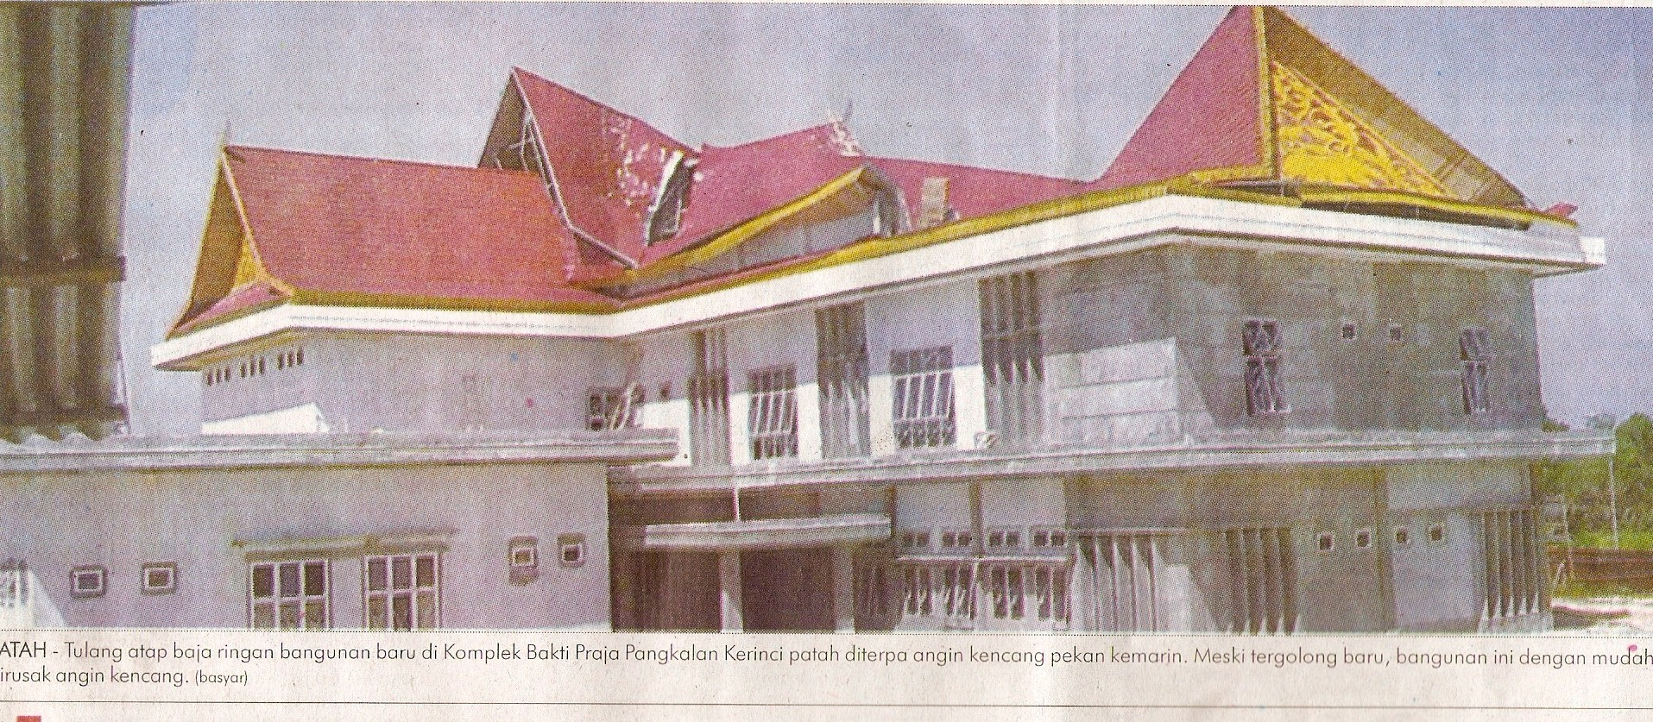
Pengaruh Angin pada Bangunan
Nomor Beaufort 9 s/d 10
Kompleks Bakti Praja Pangkalan Kerinci patah diterpa angin kencang pekan kemaren
(Metro Riau, senin, 27 April 2009)
No Beaufort 9. Timbul kerusakan-kerusakan kecil pada bangunan. Genting-genting mulai berterbangan, Kec. 47-54 mil/jam atau 76-87,2 km/jam.
No Beaufort 10. Pohon-pohon ambruk. Kerusakan lebih bangunan lebioh parah. Kec. 55-63 mil/jam atau 88,8-103,6 km/jam.

Slide 4
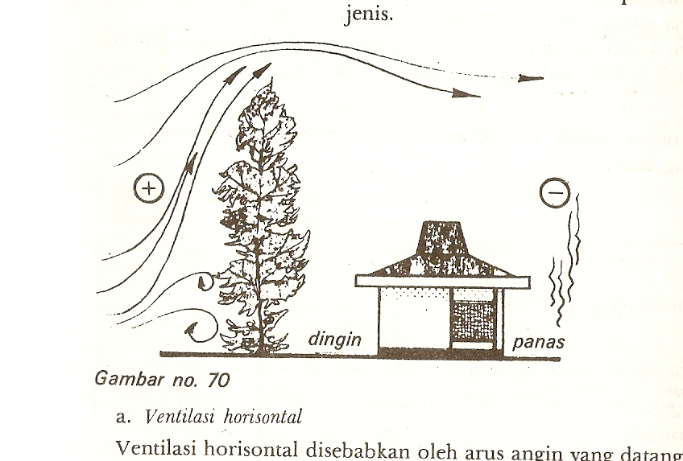
Pengaruh Angin pada Bangunan
Pohon-pohon cemara yang tinggi dan yang ditanam rapat sungguh baik dijadikan dinding penanggulangan angin. Akar-akarnya kuat bertahan dan hampir tidak bisa tumbang. Juga praktis dapat berfungsi sebagai penyalur/penahan bahaya petir.

Slide 5
Puncak Boundary layer, kecepatan angin 100%, tidak terpengaruh kondisi permukaan bumi
500 m
X m/dtk
Puncak Boundary
layer
400 m
Puncak Boundary
layer
X m/dtk
Puncak Boundary
layer
300 m
X m/dtk
X m/dtk
200 m
1
2
3
4
Daerah terbuka, laut terbuka, padang pasir, oadang es
200 m
Daerah terbuka dengan perdu pendek dan pepohonan jarang (300M)
Daerah pinggiran kota, kota kecil, hutan (400m)
Pusat kota dengan bengunan tinggi (500m)
Lapisan batas di kondisi permukaan bumi yang berbeda

Slide 6
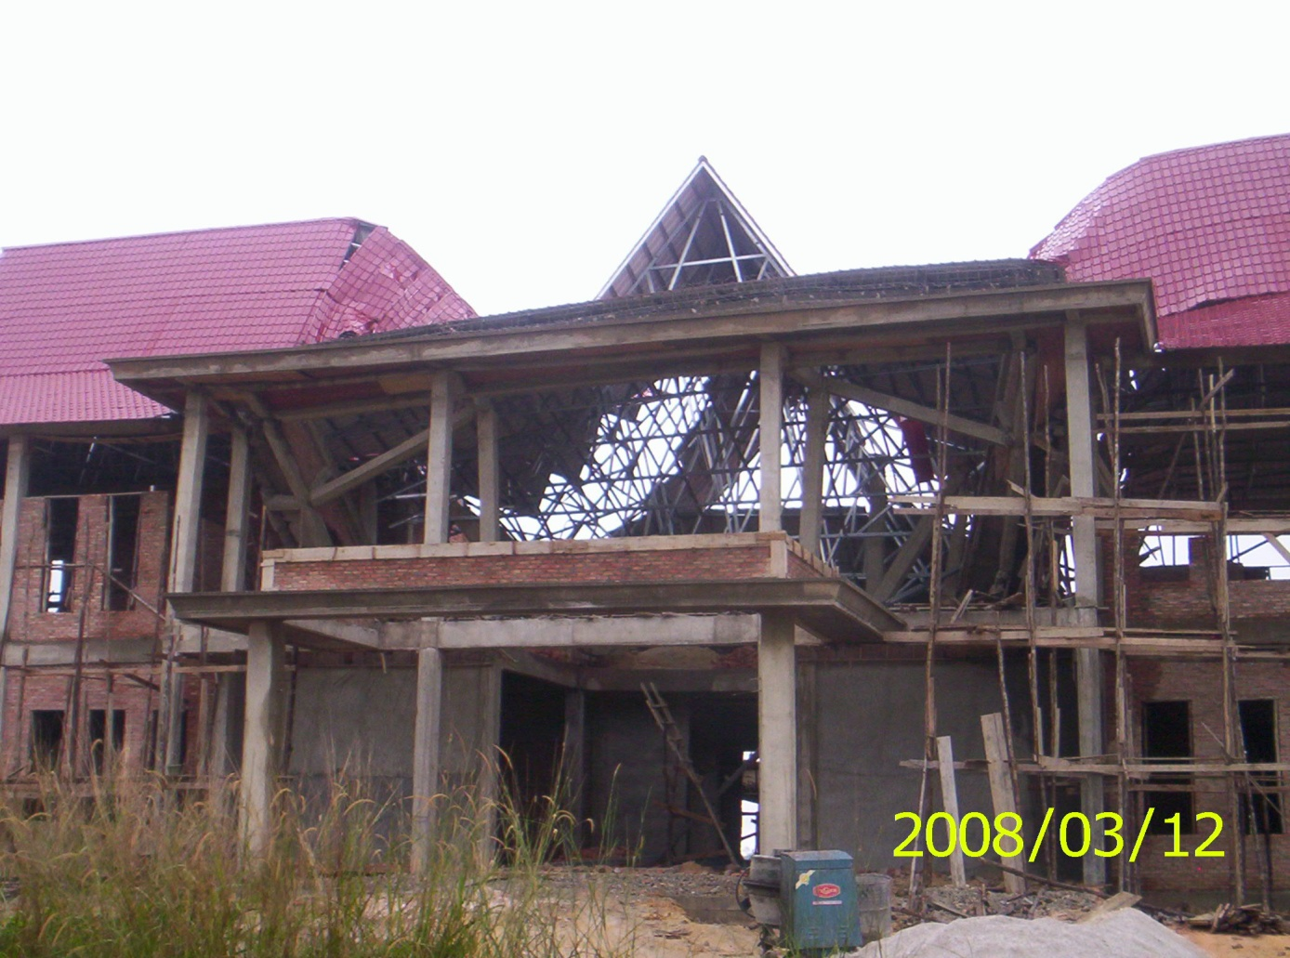
Pengaruh Angin pada Bangunan
2
P = V / 16 .....(kg/m2)
V= kec. Angin dalam m/det
Angin tiup harus diambil minimum 25 kg/m2
Di laut/ di tepi laut sampai sejauh 5 km harus diambil minimum 40 kg/m2

Slide 7
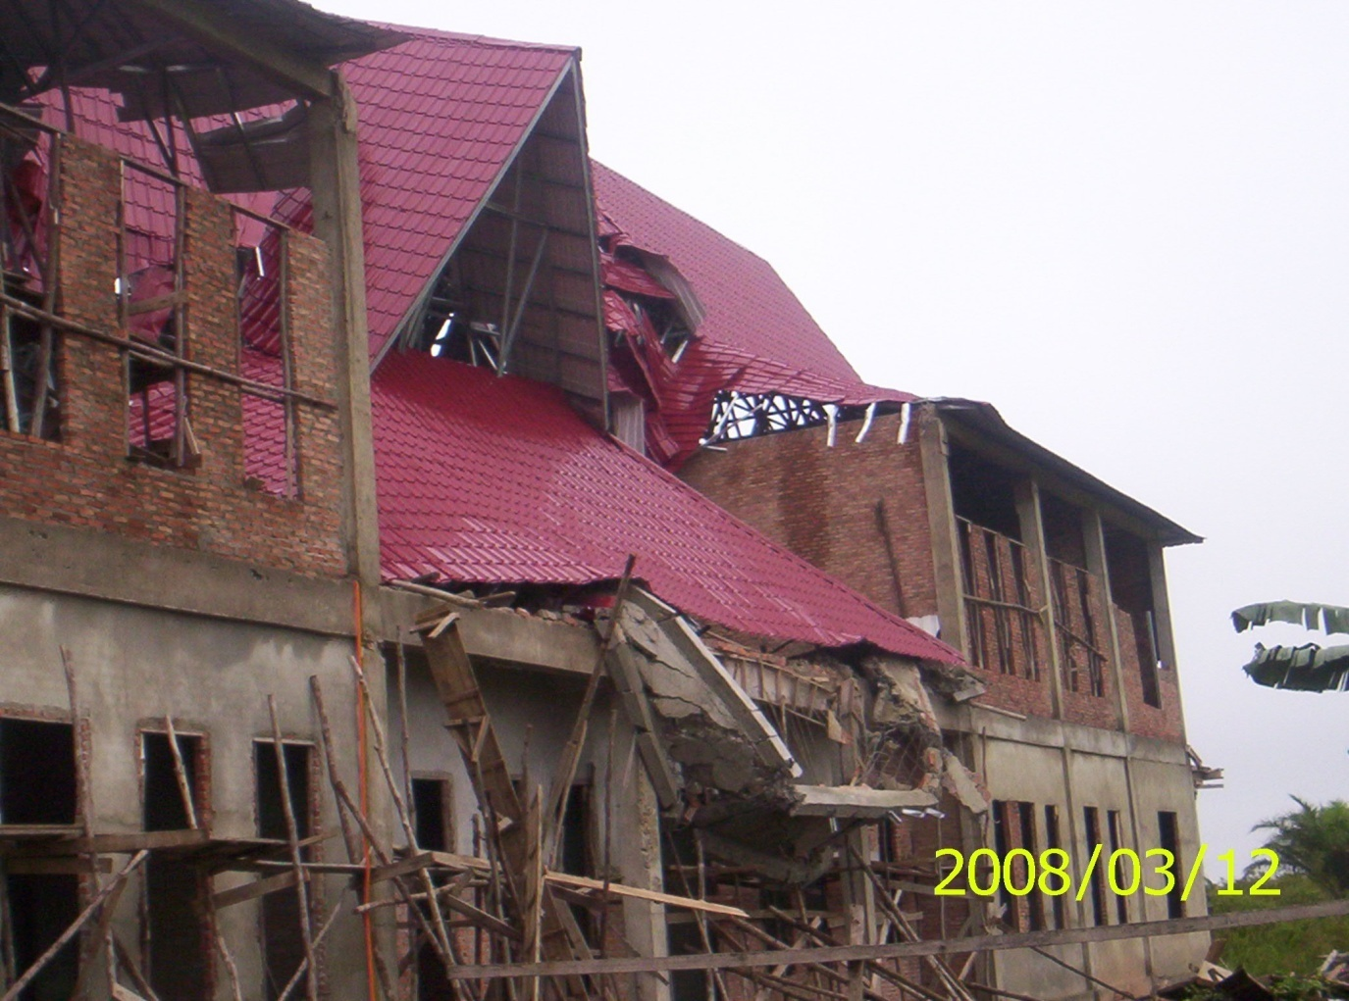
Pengaruh Angin pada Bangunan
Misalnya kec. Angin = 100 km/jam
Maka P= (100 x 1000 /60/60)^2 /16
= 48,225 kg/m2

Slide 8
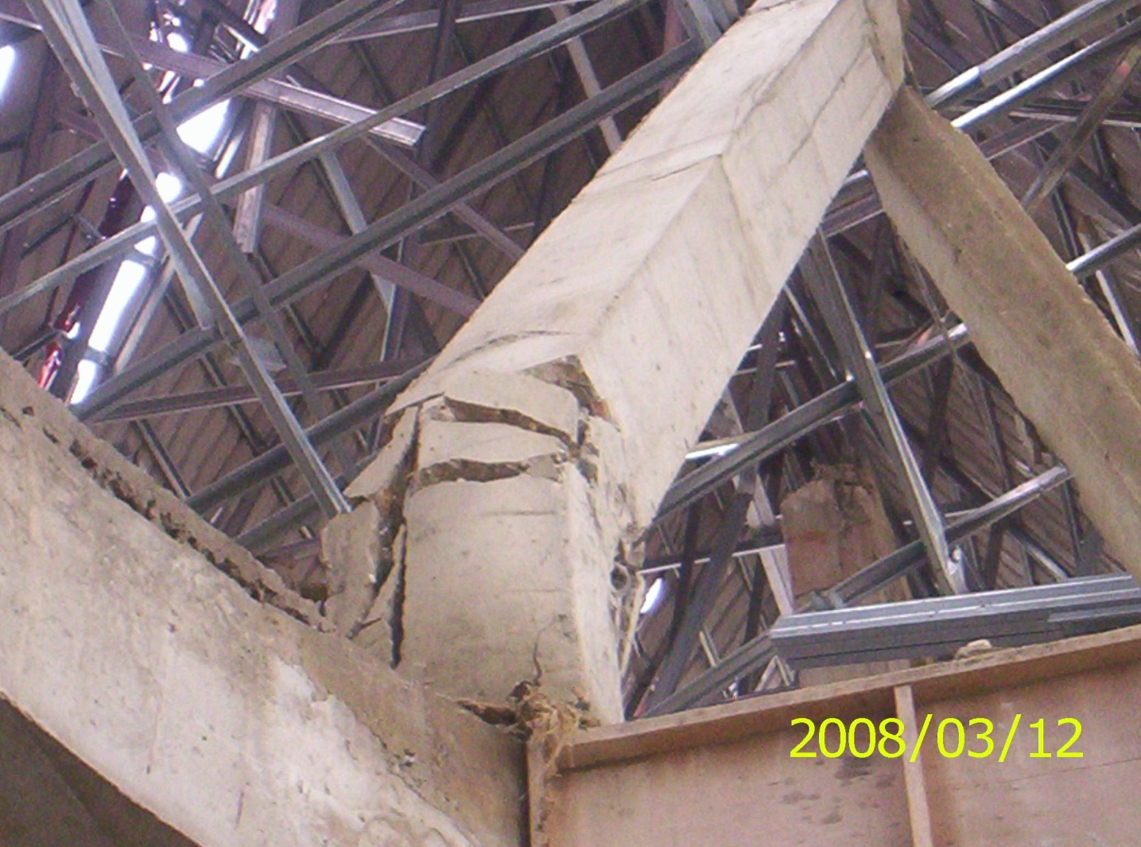
Pengaruh Angin pada Bangunan

Slide 9
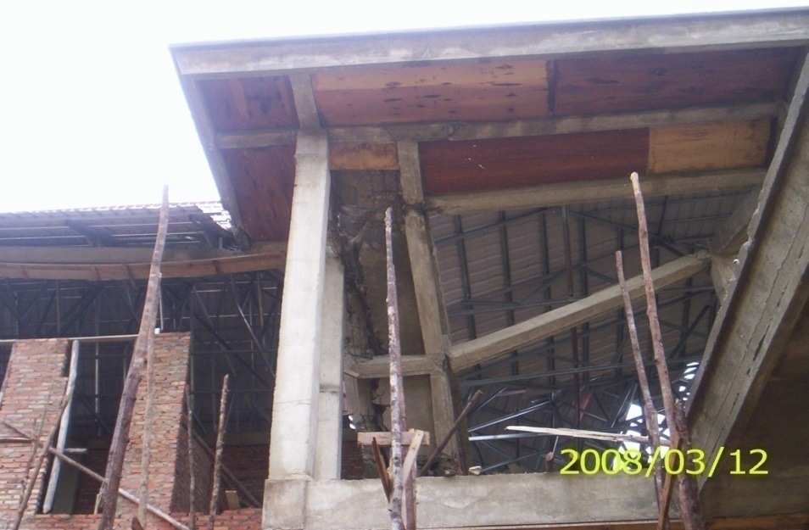
Pengaruh Angin pada Bangunan
Dimensi kekecilan
Akibat Puntir
Mutu beton tidak memenuhi syarat
Pembesian tidak benar
Metode pelaksanaan tidak benar
Kesalahan pelaksanaan
patah akibat kegagalan momen Negatif
patah akibat kegagalan momen Positif

